Slide 1
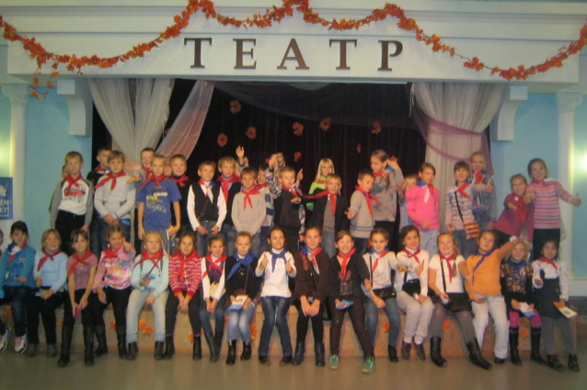
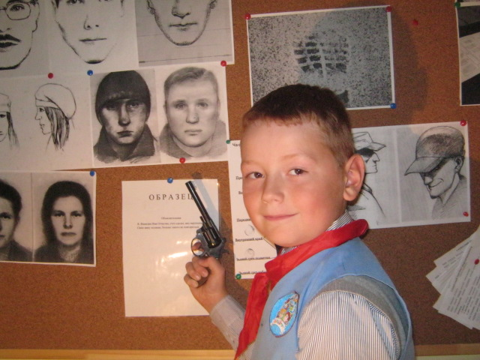
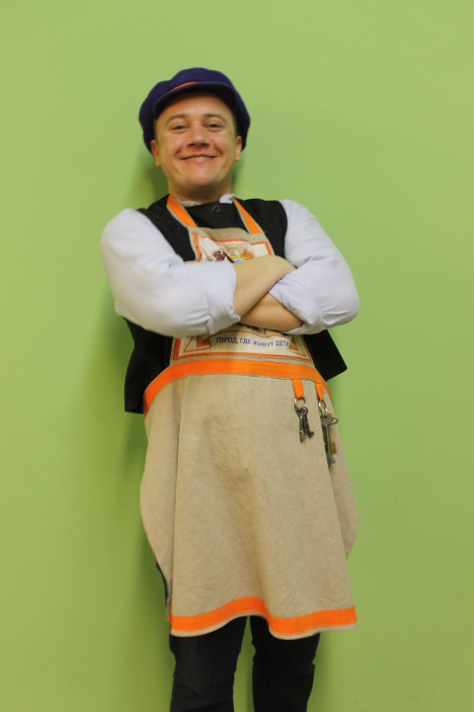
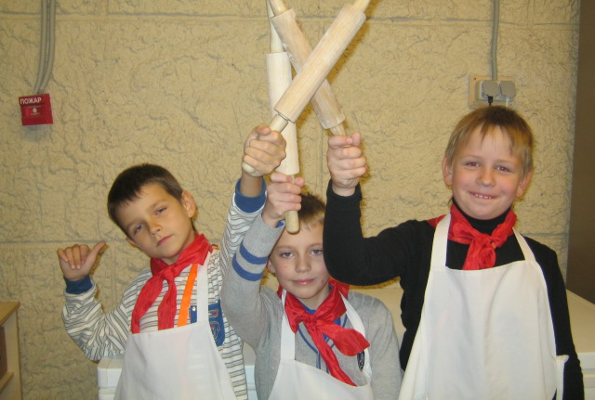
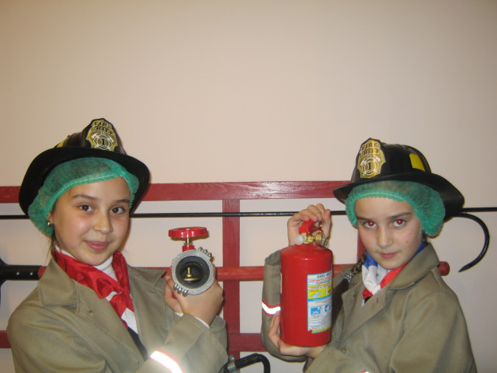
КИДБУРГ News
СПЕЦВЫПУСК для школы «РАДУГА» 3 «Г» и 4 «Б» классов
14 ОКТЯБРЯ 2013 г.
СЕНСАЦИЯ!
ГОРОД КИДБУРГ
ПОСЕТИЛИ ГОСТИ ИЗ
г. ВОЛОСОВО! !!
БАТОН, БУХАНКУ, БАРАНКУ ПЕКАРЬ ИСПЕК СПОЗАРАНКУ… стр.2
НАША СЛУЖБА И ОПАСНА, И ТРУДНА… стр. 4
ПОЖАР ЛОКАЛИЗОВАН….. стр. 3
ПРИМЕТЫ ОТ МИТРИЧА…
стр. 5

Slide 2
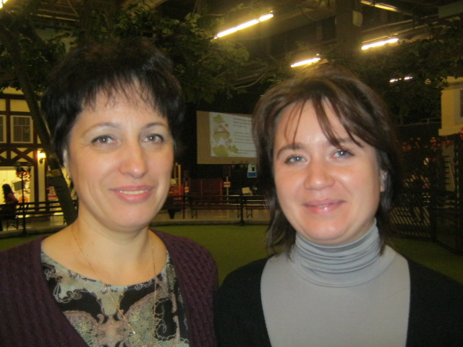
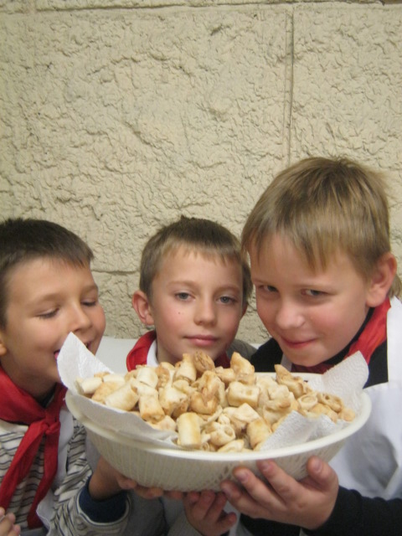
Наталья Викторовна Елена Владимировна
КИДБУРГ NEWS
ПОЧИТАЙ РОДИТЕЛЯ КАК УЧИТЕЛЯ
По мнению учителей баловство иногда может привести и к добру. Например, как нам рассказали учителя школы №126, однажды ученик на уроке решил пострелять из рогатки. Он свернул комочек бумаги из тетрадного листа и выстрелил не целясь, на лету «снаряд» сбил комара. А кто знает? Может этот комар хотел попить кровушки вашей любимой учительницы?...
БАТОН, БУХАНКУ, БАРАНКУ ПЕКАРЬ ИСПЕК СПОЗАРАНКУ
«Хлеб всему голова»- гласит известная пословица, но с чем же тогда можно сравнить печенье? Мастера кидбуржской пекарни утверждают, что их шедевры- это «улыбка на лице кулинарного искусства». А как вам названия этих угощений: «Счастье в кунжуте», «Радость с маком», «Сдобное детство».
Все гости могут отведать райское угощение от мастеров кулинарного искусства!

Slide 3
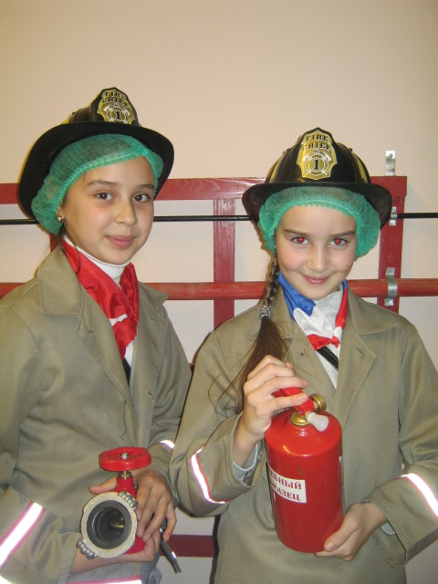
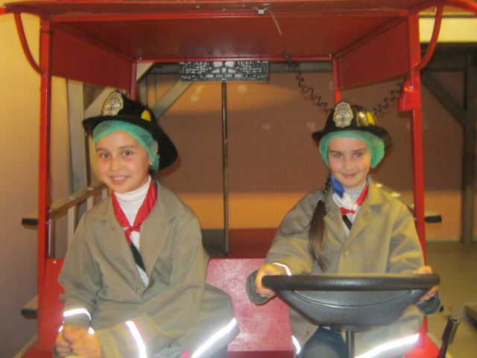
КИДБУРГ NEWS
ЧРЕЗВЫЧАЙНЫЕ СИТУАЦИИ
За последние сутки произошла одна чрезвычайная ситуация. В 12-05 по кидбуржскому времени в парке на центральной площади на дерево забрался крокодил, который, не переставая, лил крокодильи слезы, чем создал угрозу затопления города. На место происшествия выехал отряд пожарных спасателей, который смог вовремя откачать крокодильи слезы, а опытные психологи из центра мчс г. Кидбурга смогли успокоить крокодила и уговорить его спуститься с дерева.
«Ни минуты покоя, ведь на счету человеческие жизни»
Не легко приходится пожарным спасателям на тренировке: по ступеням вверх, по ступеням вниз, рукав раскатай, гидрант открой… словом, это работа для настоящих мужчин, хотя, бывают и исключения. Так, например, в отряд спасателей с сегодняшнего дня поступил на службу крокодил, который за два часа до этого не хотел слезать с дерева…
Стоит его поднести к очагу возгорания и чем-нибудь расстроить, как огонь тут же заливают крокодильи слезы.
СЛОВО МАСТЕРА
Работа пожарного спасателя очень сложная и требует особой физической и психологической подготовки, ведь каждый раз, выезжая по тревоге, приходится рисковать жизнью…

Slide 4
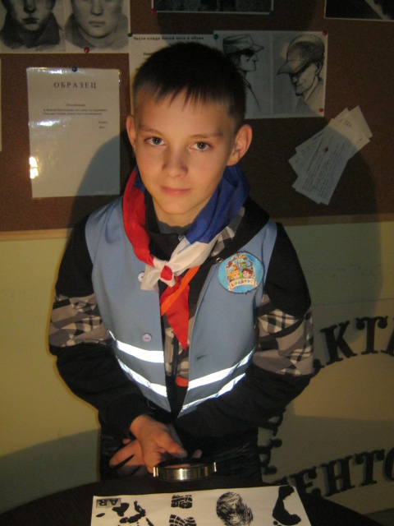
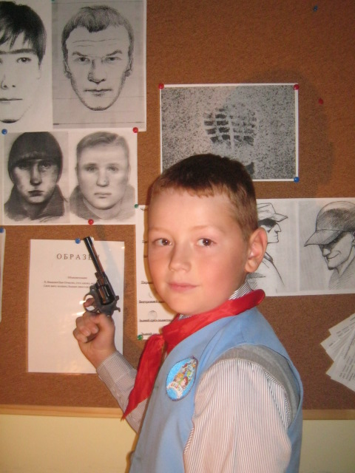
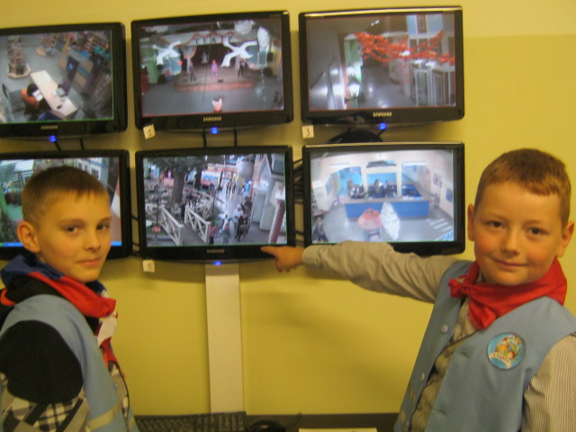
КИДБУРГ NEWS
НАША СЛУЖБА И ОПАСНА И ТРУДНА
На счету полиции г. Кидбурга огромное количество раскрытых преступлений. С утра и до ночи трудятся доблестные сотрудники полиции, наводя порядок на улицах города. Но самым громким делом до сих пор считается задержание банды, которая пыталась в супермаркете за купленный товар расплатиться иностранной валютой, в частности рублями. Банда была обезврежена, и ее членам грозил реальный срок, но полицейские учли слезы раскаяния на лицах преступников, и отпустили арестантов «под честное слово».
«Кнут и пряник!»- любимый лозунг нашей полиции.
Молодцы! Так держать
«Мы хотим, чтобы в Кидбурге не нарушали порядок, а с преступниками у нас разговор короткий…»
ВОР ДОЛЖЕН СИДЕТЬ В ТЮРЬМЕ
Неслыханная наглость! Сегодня у дворника Митрича украли метлу. Это было бы обычным делом для нашей отважной полиции, но есть одно «НО». Метла - это самое дорогое, что есть у дворника Митрича. Сердца кидбуржан рыдали в унисон от таких печальных новостей. На поиски преступника был отправлен отряд особого назначения, дело взял под свой контроль губернатор КидБурга, он же дворник по совместительству, Митрич. Благодаря слаженной работе полиции и бдительных горожан преступник был пойман. Им оказался уроженец города КидБурга Василий Метелкин. Мотивом послужила давняя обида, ведь с детства в школе его обзывали «метлой». Правосудие свершилось, вор сидит в тюрьме. Помните, обзываться нехорошо!
ВНИМАНИЕ!!! РОЗЫСК!!!
Разыскивается злостный нарушитель порядка в КидБурге.
Особые приметы: хромает на левую ногу.
Разыскиваемый легко входит в доверие, завладевает крупными суммами, использует поддельные документы.
Всем, кому что-либо известно о местонахождении преступника, просьба сообщить в полицейский участок по адресу: г.КидБург, ул.Приключений, д.1

Slide 5
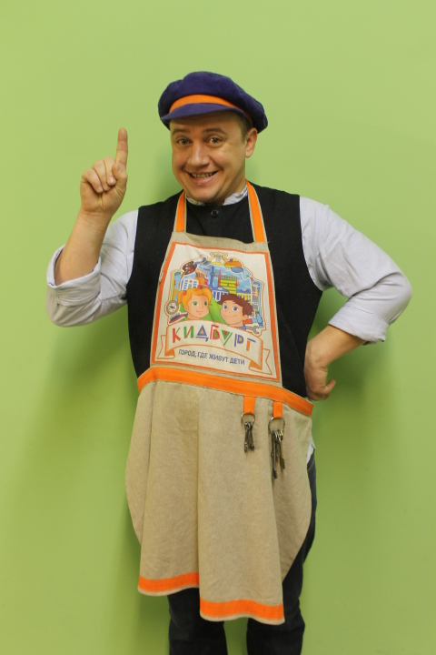
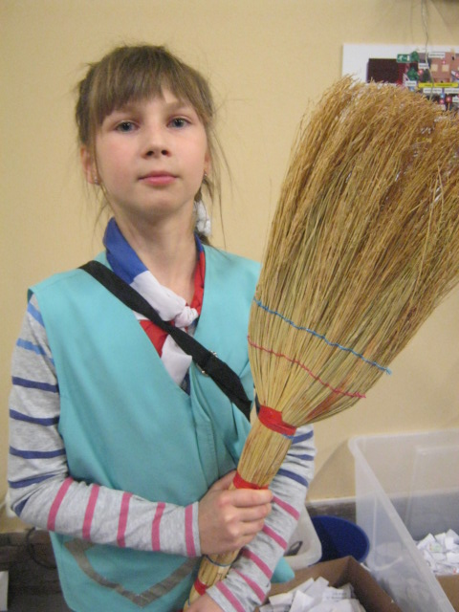
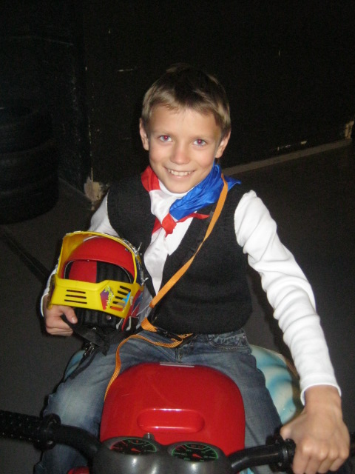
КИДБУРГ NEWS
ПРИМЕТЫ ОТ ДВОРНИКА МИТРИЧА
Встретив дворника с метлой, поклонись ему трижды - и удача будет сопутствовать тебе.
Если, угостив дворника печеньем, вы заметили на его лице улыбку – это к хорошим оценкам.
Дворник Митрич
«Чисто не там где метут, а там, где не сорят!»
Считается, что работа дворника- самая малооплачиваемая профессия в мире. Сотрудники эко-службы г.Кидбурга опровергают это заявление, ведь не зря днем и ночью горожане стоят в очередь, лишь бы устроиться на работу дворником. Да что там говорить! Даже губернатор КидБурга подрабатывает в эко-службе.
КАКОЙ ШКОЛЬНИК НЕ ЛЮБИТ БЫСТРОЙ ЕЗДЫ?
Вперед к рекордам! Сегодня на автодроме был побит прежний рекорд скорости (он составлял 11,7км/ч). Пилот из команды «КидБург-AUTO» пронесся мимо зрителей на рекордных 12,3км/ч, не оставив соперникам надежды на победу!

Slide 6
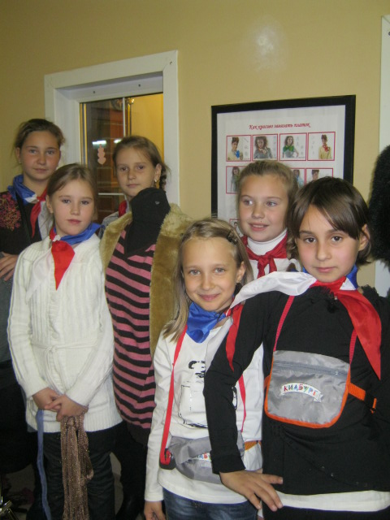
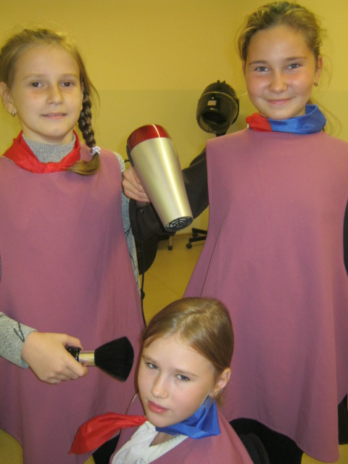
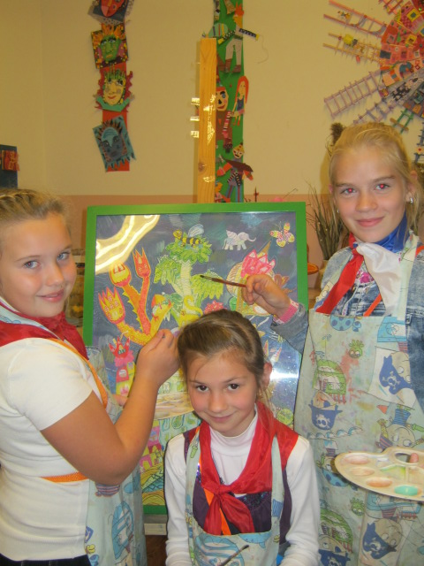
КИДБУРГ NEWS
ТЕНДЕНЦИИ В МОДЕ
В этом сезоне нужно придерживаться минимализма. Для вечернего наряда достаточно взять атласную ткань 2м*2м, сделать по центру прорезь для головы, добавить яркий аксессуар в виде пояса из корабельного каната – наряд готов. Для этого наряда обувь не нужна, но приветствуется головной убор в виде старой, потрепанной соломенной шляпы. Этот костюм подойдет к любой вечеринке, будь то праздник в честь Дня огородника или же инаугурация президента.
«Я считаю, что это стильно…»
«Быть в курсе событий в мире моды – это моя работа…»
МЫЛЬНАЯ ОПЕРА
Нет , это не мексиканский сериал про любовь и ненависть, а самый настоящий гимн умельцам из школы искусств. Именно здесь ребята освоили мыловарение. Ваниль, клубника, лимон и дыня- ни один аромат не оставит равнодушным настоящего ценителя чистоты. Мыловарение- дело для творческих людей, ведь создать незабываемый цвет и аромат очень сложно, а сами «мылотворцы» говорят, что их работа самая чистая и душистая.

Slide 7
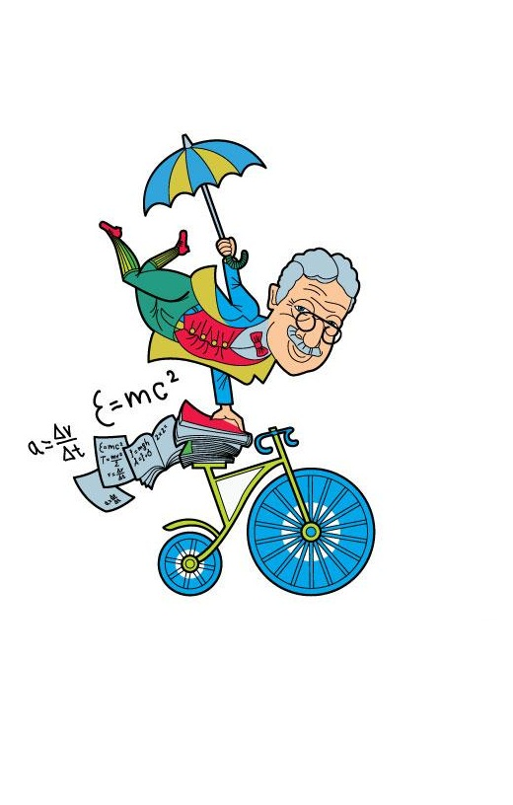
КИДБУРГ NEWS
РЕКЛАМА
Интерактивный музей занимательной науки.
Свободное посещение, научные шоу, «веселые уроки» для школ в поддержку школьной программы.
www.labirint-um.ru
+7(911)921-36-93 +7(812)380-000-8
Ул. Льва Толстого, д9 «Толстой сквер».
Совершить путешествие по фантастическим интерьерам музея детям помогут герои любимых сказок: Василиса Премудрая, Иван-царевич, Баба-Яга и даже Чудище Болотное! Словом, ребят на Сказочной поляне ждет немало занимательных приключений.
Обязательная предварительная запись на все экскурсии по тел.: +7(812)325-87-77
www.skazkindom.ru
Александровский парк д1а
м."Горьковская" (Торец здания ресторана «Горный орел». У центрального входа в зоопарк)
с 11:00 до 19:00

Slide 8
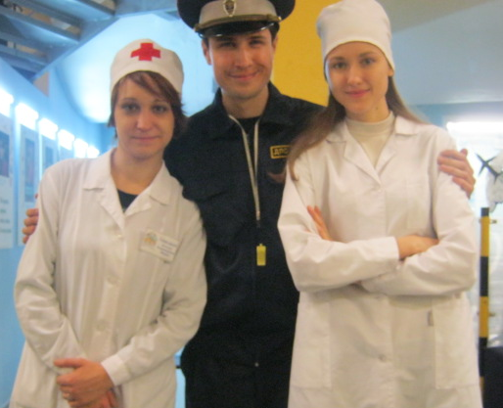
КИДБУРГ NEWS
Дорогие друзья, я очень рад, что вы побывали сегодня в славном КидБурге. Надеюсь, что каждый из вас нашел любимое дело, которым будет заниматься всю жизнь. И помните,
дело мастера боится!
До новых встреч…
Дворник Митрич
НАД ГАЗЕТОЙ РАБОТАЛИ:
Редактор: Н.В. Шприц
Фотограф: капитан Свистулькин
Журналист: Любава Пилюль-кина
Газета зарегистрирована управлением Федеральной службы по надзору в сфере связи и массовых коммуникаций по КидБургу. Свидетельство № 011-22-011 Выдано 1 декабря 2011 года. Учредители: Комитет по печати и взаимодействию со СМИ Администрации КидБурга.
www.kidburg.ru
+7(911)924-60-30

